Slide 1
第5章 使用者互動設計
5-1 事件處理機制介紹
5-2 按鈕元件的事件處理實習
5-3 監聽長按事件實習
5-4 鍵盤事件實習
5-5 觸控事件與手機震動應用實習
5-6 在介面元件共用事件處理

Slide 2
5-1 事件處理機制介紹
5-1-1 事件與委託事件處理模型
5-1-2 Java介面
5-1-3 在Android介面元件建立事件處理

Slide 3
5-1-1 事件與委託事件處理模型 – 說明
單純的介面元件只是在Android行動裝置的螢幕上繪出的使用介面圖形，使用者可以觀看；但是並不會有任何互動，Android應用程式與使用者互動的關鍵，就是撰寫Java程式碼來建立事件處理。
Android應用程式設計是一種事件驅動程式設計，而與使用者互動的基礎就是事件與委託事件處理模型，Android使用的事件處理機制就是委託事件處理模型。

Slide 4
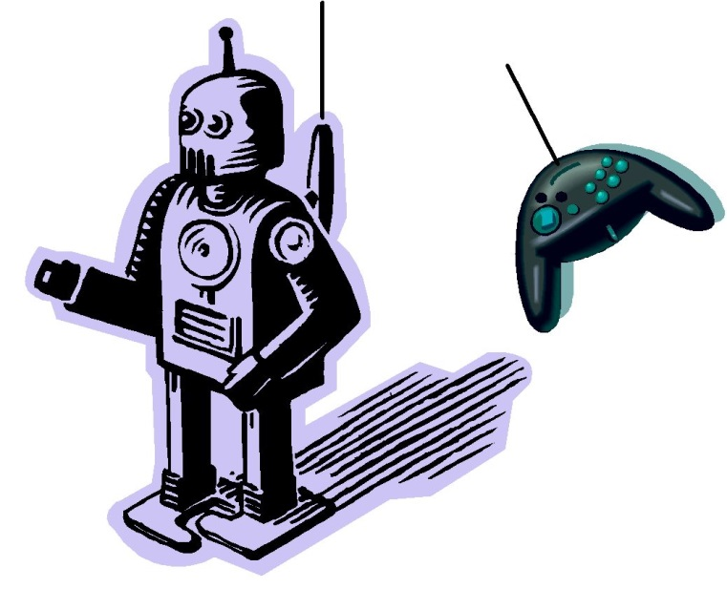
5-1-1 事件與委託事件處理模型 –事件
「事件」（event）是在執行Android應用程式時，狀態改變、觸控或鍵盤等操作觸發的一些動作，如同讓遙控機器人玩具行走，機器人是程式，按下遙控器開關可以產生事件，我們需要按下前進按鈕觸發事件，才能執行事件處理讓機器人開始向前走，如下圖所示：

Slide 5
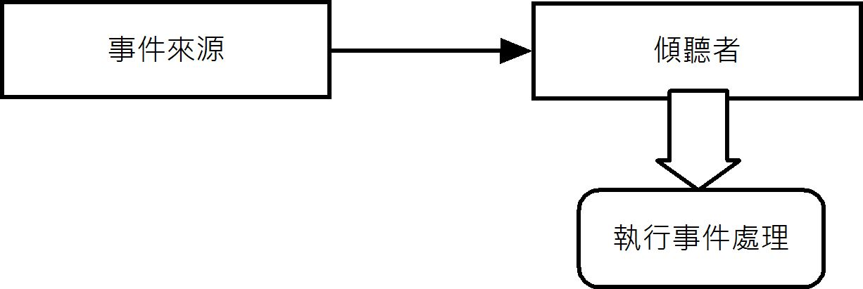
5-1-1 事件與委託事件處理模型
委託事件處理模型
Android事件處理就是Java事件處理，這是一種「委託事件處理模型」（delegation event model），分為「事件來源」（event source）和處理事件的「傾聽者」（listener）物件，如下圖所示：

Slide 6
5-1-2 Java介面 – 說明
Java委託事件處理模型是使用介面（interface）來實作，所以在進入主題之前，我們需要先了解什麼是Java介面。請注意！此介面和使用介面完全不同，Java介面是一種定義類別行為的Java語法。
Java介面是在類別繼承架構中定義類別的行為，介面如同是一張證照，類別實作介面，如同考上證照，擁有專屬能力，另一方面透過介面的證照，我們可以找出擁有專屬能力的類別，即擁有同一種證照。

Slide 7
5-1-2 Java介面
宣告介面
Java介面和類別一樣都是一種資料型態，介面宣告的方法是抽象方法（此方法只有宣告，沒有實作的Java程式碼），當類別實作介面，需要實作「所有」抽象方法，例如：宣告計算面積的AreaInterface介面，如下所示：
  public interface AreaInterface {
  final double PI = 3.1415926;
  double area();
  }

Slide 8
5-1-2 Java介面
宣告介面
上述介面宣告是使用interface關鍵字，類似類別架構，只是宣告的內容是常數和尚未實作的抽象方法，以此例有常數PI和area()面積方法。在介面宣告的方法隱含宣告成public和abstract修飾子（所以不需加上abstract）；常數隱含宣告成public、final和static修飾子。

Slide 9
5-1-2 Java介面
      類別實作介面
類別可以實作一個或多個介面，例如：各種形狀都可以計算面積，所以，我們可以讓形狀類別實作AreaInterface介面，讓類別擁有計算面積的能力。例如：Circle類別實作AreaInterface介面，如下所示：
  public class Circle implements AreaInterface {
  private int r;
  …
  public double area() {
  return PI*r*r;
  }
  }

Slide 10
5-1-2 Java介面
      (同前一頁程式碼)
  public class Circle implements AreaInterface {
  private int r;
  …
  public double area() {
  return PI*r*r;
  }
  }
上述Circle類別使用implements關鍵字實作AreaInterface介面，如果實作介面不只一個，請使用「,」逗號分隔，因為類別實作介面，所以在類別宣告需要實作area()介面方法，可以計算圓形面積。

Slide 11
5-1-3 在Android介面元件建立事件處理
步驟一：在MainActivity活動實作OnClickListener介面
MainActivity活動類別不只繼承AppCompatActivity類別，還需實作OnClickListener事件處理介面（此介面擁有onClick()介面方法），所以，AppCompatActivity物件本身是一個可以處理按一下事件的傾聽者物件，如下所示：

Slide 12
5-1-3 在Android介面元件建立事件處理
  public class MainActivity extends AppCompatActivity
  implements View.OnClickListener {
  public void onCreate(Bundle savedInstanceState) {
  …...
  }
  public void onClick(View view) {
  // 處理按一下的Click事件
  }
  }

Slide 13
5-1-3 在Android介面元件建立事件處理
步驟二：註冊按鈕元件使用的傾聽者物件
MainActivity活動類別實作OnClickListener事件處理介面，擁有處理按一下事件的證照，可以處理Button元件使用者按下的按一下事件，即執行MainActivity類別的onClick()方法。

Slide 14
我們需要在onCreate()方法註冊按鈕元件使用的傾聽者物件是MainActivity物件，以便讓註冊物件可以處理使用者按下按鈕的按一下事件，如下所示：
  public class MainActivity extends AppCompatActivity
  implements View.OnClickListener {
  public void onCreate(Bundle savedInstanceState) {
  …...
  Button btn = findViewById(R.id.button);
  btn.setOnClickListener(this);
  }
  public void onClick(View view) {
  // 處理按一下的Click事件
  }
  }

Slide 15
5-1-3 在Android介面元件建立事件處理
onCreate()方法使用findViewById()方法取得使用介面的Button元件btn後，註冊Button元件的傾聽者物件，如下所示：
  Button btn = findViewById(R.id.button);
  btn.setOnClickListener(this);
上述setOnClickListener()方法註冊參數this是傾聽者物件，this關鍵字就是指MainActivity類別自己，換句話說，就是將自己的物件註冊成為傾聽者物件。
現在，當使用者按下Button元件，就知道處理的傾聽者物件是MainActivity物件，其事件處理是呼叫MainActivity物件的onClick()方法。

Slide 16
5-2 按鈕元件的事件處理實習-說明
在第3-3節是使用Android專屬功能Button元件的onClick屬性來建立事件處理，這一節我們準備改用第5-1-3節說明的步驟在Android Studio建立Button按鈕元件的事件處理程序。
本節Android應用程式擁有一個Button按鈕元件，按下按鈕，可以放大TextView元件顯示的字型尺寸。

Slide 17
5-2 按鈕元件的事件處理實習
      getTextSize()方法：取得元件的字型尺寸
TextView元件可以呼叫getTextSize()方法取得指定文字內容的字型尺寸，如下所示：
  TextView output = (TextView) findViewById(R.id.lblOutput);
  float size = output.getTextSize();
上述程式碼取得TextView元件output後，呼叫getTextSize()方法取得尺寸，傳回值是float型態，單位是sp，詳見第4-1-3節的說明。

Slide 18
5-2 按鈕元件的事件處理實習
      setTextSize()方法：指定顯示的字型尺寸
TextView元件可以呼叫setTextSize()方法指定文字內容的字型尺寸，如下所示：
  TextView output = (TextView) findViewById(R.id.lblOutput);
  float size = output.getTextSize();
  output.setTextSize(size + 5);
上述程式碼呼叫setTextSize()方法來更改尺寸，單位是sp，因為是加5，所以是放大；如果是減5就是縮小。

Slide 19
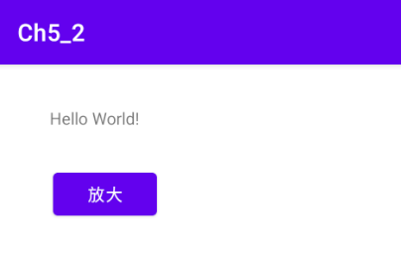
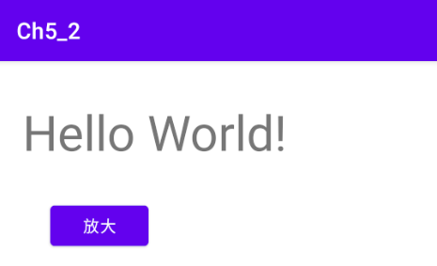
5-2 按鈕元件的事件處理實習
      Android Studio專案：Ch5_2
在Android應用程式新增一個按鈕，和註冊OnClickListener傾聽者物件，當按下Button按鈕元件的按鈕，可以放大TextView元件的文字內容，其執行結果如下圖所示：

Slide 20
5-3 監聽長按事件實習-說明
長按事件（long click event）是使用者觸摸螢幕且停留超過一秒鐘時觸發，長按事件的事件處理需要實作OnLongClickListener傾聽者介面的onLongClick()方法。

Slide 21
5-3 監聽長按事件實習
      在Java類別實作多個介面
MainActivity類別同時實作OnClickListener和OnLongClickListener兩個介面，如下所示：

Slide 22
  public class MainActivity extends AppCompatActivity
  implements View.OnClickListener, View.OnLongClickListener {
  …
  @Override
  public void onClick(View view) {
  }
  @Override
  public boolean onLongClick(View view) {
  }
  }

Slide 23
5-3 監聽長按事件實習
      在MainActivity類別註冊多個傾聽者物件
當MainActivity活動類別實作多個傾聽者介面，表示它可以同時註冊成為多個事件的傾聽者物件，例如：在onCreate()方法註冊Button元件的2個傾聽者物件，如下所示：
  Button btn = (Button) findViewById(R.id.button);
  btn.setOnClickListener(this);
  btn.setOnLongClickListener(this);
上述程式碼在取得Button元件後，依序註冊按一下和長按事件的傾聽者物件就是MainActivity活動自己。

Slide 24
5-3 監聽長按事件實習
      OnLongClickListener介面的onLongClick()方法
OnClickListener介面的onClick()方法在上一節已經說明過，這一節是實作OnLongClickListener介面的onLongClick()方法，如下所示：
  public boolean onLongClick(View v) {
  // 處理LongClick事件的程式碼
  return true;
  }

Slide 25
5-3 監聽長按事件實習
      OnLongClickListener介面的onLongClick()方法
上述方法參數是View物件，傳回值是布林值，true表示此事件由我全權處理；false預設值會繼續傳遞事件至下一個傾聽者物件來處理。因為長按事件就是按比較久的按一下事件，如果傳回false，就會繼續傳遞給OnClickListener傾聽物件呼叫onClick()方法，因為也會產生按一下事件；傳回true，事件不再繼續傳遞，所以不會呼叫onClick()方法。

Slide 26
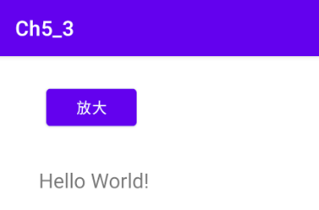
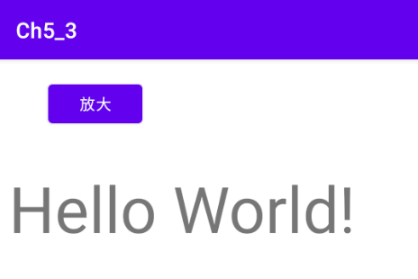
5-3 監聽長按事件實習
      Android Studio專案：Ch5_3
這個Android應用程式是修改第5-2節的範例，同時註冊OnClickListener和OnLongClickListener傾聽者物件，按一下事件是增加尺寸；長按事件是設成原始尺寸，其執行結果如下圖所示：

Slide 27
5-4 鍵盤事件實習-說明
鍵盤事件（keyboard event）是指按下鍵盤按鍵和放開鍵盤按鍵事件，因為活動類別已經實作KeyEvent.Callback介面，所以，我們並不需要實作任何介面，只需在活動類別覆寫onKeyDown()和onKeyUp()方法，就可以處理這兩種鍵盤事件。

Slide 28
5-4 鍵盤事件實習
      onKeyDown()方法：處理按下鍵盤按鍵的事件
在MainActivity類別處理按下鍵盤按鍵事件只需覆寫onKeyDown()方法，如下所示：
  @Override
  public boolean onKeyDown(int keyCode, KeyEvent event) {
  if (keyCode == KeyEvent.KEYCODE_BACK) {
  // 按下BACK鍵
  return true;
  }
  return super.onKeyDown(keyCode, event);
  }

Slide 29
5-4 鍵盤事件實習
      onKeyDown()方法：處理按下鍵盤按鍵的事件
上述方法的第1個參數keyCode是鍵盤按鍵碼，例如：KeyEvent.KEYCODE_BACK是BACK鍵，傳回值是布林值，方法可以全權處理事件就傳回true，如果希望下一個接收的傾聽者物件也可以處理，請傳回false，如果不是BACK鍵，傳回呼叫父類別onKeyDown()方法的傳回值。

Slide 30
5-4 鍵盤事件實習
      onKeyUp()方法：處理放開鍵盤按鍵的事件
在MainActivity類別處理放開鍵盤按鍵事件只需覆寫onKeyUp()方法，其參數和onKeyDown()方法相同，如下所示：
  @Override
  public boolean onKeyUp(int keyCode, KeyEvent event) {
  TextView output = (TextView) findViewById(R.id.lblOutput);
  output.setText("按下KeyCode按鍵碼: " + keyCode);
  return super.onKeyUp(keyCode, event);
  }

Slide 31
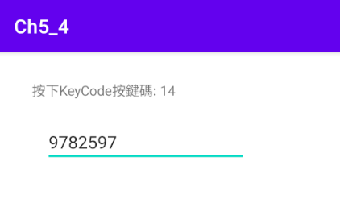
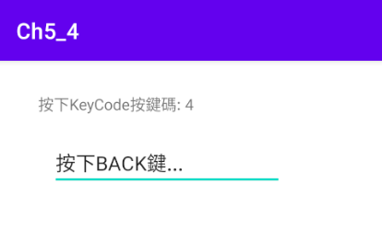
5-4 鍵盤事件實習
      Android Studio專案：Ch5_4
在Android應用程式測試KeyDown和KeyUp事件，選EditText文字方塊，按下鍵盤的數字按建，可以在上方顯示按鍵碼，其執行結果如下圖所示：

Slide 32
5-5 觸控事件與手機震動應用實習-說明
Android行動裝置的特點是擁有觸控螢幕，因為按一下事件也一樣適用在觸控螢幕，但是，觸控事件並不能使用在行動裝置的虛擬鍵盤，所以，大部分介面元件建議使用按一下事件，只有需要特殊觸控操作的手勢（gestures），才會使用到觸控事件。

Slide 33
5-5 觸控事件與手機震動應用實習
      觸控事件
觸控事件（touch event）是在處理手勢的三種動作：ACTION_DOWN、ACTION_MOVE和ACTION_UP（類似滑鼠拖拉過程），如下所示：
    ACTION_DOWN：手勢動作的開始，可以在手指第1個接觸點的座標建立一個虛擬指標，類似滑鼠游標，只是你看不見。
    ACTION_MOVE：當指標在螢幕上移動時就產生此動作（即手指在螢幕上滑動，如同滑鼠游標在螢幕上移動）。
    ACTION_UP：手指離開螢幕，可以取得最後1個接觸點指標的座標。

Slide 34
5-5 觸控事件與手機震動應用實習
      觸控事件
活動類別只需實作OnTouchListener介面的onTouch()方法，就可以從參數MotionEvent判斷是哪一種動作，如下所示：
  public boolean onTouch(View view, MotionEvent motionEvent) {
  int act = motionEvent.getAction();
  switch (act) {
  case MotionEvent.ACTION_DOWN:
  // 處理ACTION_DOWN
  break;

Slide 35
5-5 觸控事件與手機震動應用實習
      觸控事件
  case MotionEvent.ACTION_UP:
  // 處理ACTION_UP
  break;
  case MotionEvent.ACTION_MOVE:
  // 處理ACTION_MOVE
  break;
  }
  return true;
  }

Slide 36
5-5 觸控事件與手機震動應用實習
      使用手機振動提醒使用者
手機振動是一種Android作業系統的系統服務，我們需要使用getSystemService()方法取得系統服務，如下所示
  Vibrator vb = (Vibrator) getSystemService(
  Context.VIBRATOR_SERVICE);
上述程式碼取得參數Context.VIBRATOR_SERVICE振動服務的Vibrator物件，就可以呼叫vibrate()方法產生振動，參數是毫秒，2000就是振動2秒，如下所示：
  vb.vibrate(2000);
取消振動是呼叫cancel()方法，如下所示：
  vb.cancel();

Slide 37
5-5 觸控事件與手機震動應用實習
      使用手機振動提醒使用者
請注意！Android Studio專案需要在AndroidManifest.xml檔案加上使用振動的權限，如下所示：
  <uses-permission android:name="android.permission.VIBRATE" />

Slide 38
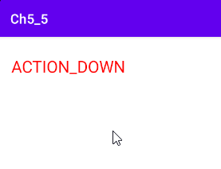
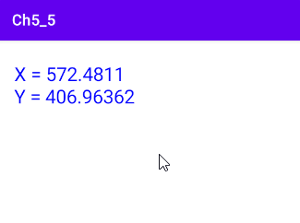
5-5 觸控事件與手機震動應用實習
      Android Studio專案：Ch5_5
在Android應用程式的ContraintLayout佈局元件測試觸控事件，和使用振動回應使用者的操作，可以在TextView元件顯示目前的狀態，請注意！程式需安裝在實機才會有振動，其執行結果如下圖所示：

Slide 39
5-6 在介面元件共用事件處理-說明
活動的多個Button按鈕元件可以共用同一個傾聽者物件的事件處理，例如：在活動佈局檔有button和button2共2個Button按鈕元件，依照之前範例，我們需要建立2個傾聽者物件來分別處理按一下事件。

Slide 40
5-6 在介面元件共用事件處理-說明
我們可以讓2個Button元件註冊同一個傾聽者物件，如下所示：
  Button btn = (Button) findViewById(R.id.button);
  Button btn2 = (Button) findViewById(R.id.button2);
  btn.setOnClickListener(this);
  btn2.setOnClickListener(this);
上述程式碼的btn和btn2註冊同一個活動自己作為傾聽者物件，都會呼叫同一個onClick()方法來處理事件。

Slide 41
5-6 在介面元件共用事件處理-說明
在onClick()方法需要以參數的View物件來判斷是哪一個元件觸發事件，如下所示：
  if (view.getId() == R.id.button) {
  size++;
  }
  else {
  size--;
  }
上述if/else條件判斷getId()方法取得參數View的資源索引，R.id.button是ID屬性值button的按鈕元件，這是button按鈕元件觸發按一下事件，同理，如果是R.id.button2就是button2按鈕元件觸發按一下事件。

Slide 42
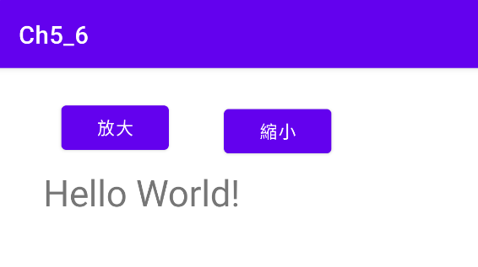
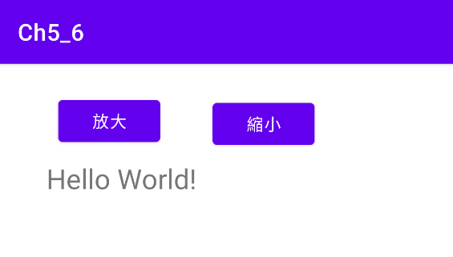
5-6 在介面元件共用事件處理
      Android Studio專案：Ch5_6
這個Android應用程式是修改第5-2和第5-3節的範例，新增2個Button按鈕和註冊同一個OnClickListener傾聽者物件，第一個按鈕是增加尺寸，第二個按鈕是減少尺寸，其執行結果如下圖所示：

